Slide 1
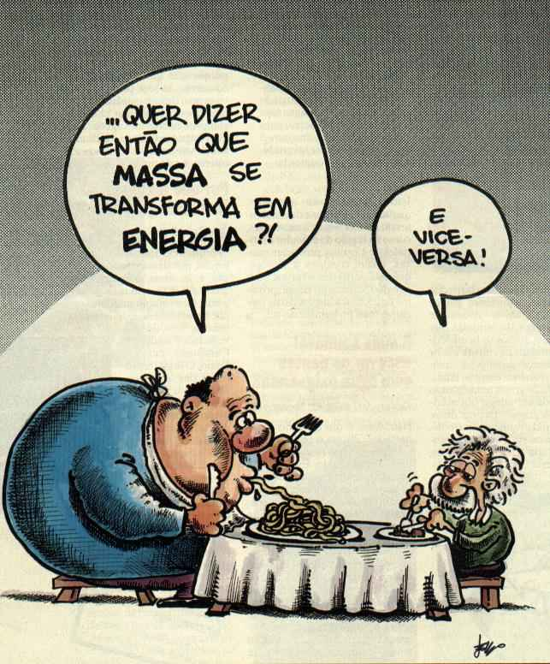
Sem energia, nada feito!
Ceja - Ponta das Laranjeiras
Ensino Médio
Etapa 01
Física Aula 01
Prof.: Nelson A. S. Garcia

Slide 2
Chamar atenção da nossa dependência das fontes de energia.
Os aparelhos elétricos que utilizamos, correr, andar, nadar, pensar, a luz que ilumina, a queima de combustível, entre outros.
Cada fonte de energia possui características próprias e, nesta aula estudaremos as diferentes formas de energia e suas transformações.
Introdução

Slide 3
IMPORTÂNCIA DA ENERGIA PARA NOSSO ORGANISMO
Grande parte da energia corporal, em média 60%, é usada para manter a temperatura do nosso corpo estável.
Se considerarmos o homem primitivo, percebermos que sua sobrevivência dependia basicamente do Balanço Energético.
Balanço Energético é a diferença entre a energia obtida dos alimentos e a gasta pelo corpo.
O valor calórico dos alimentos vem estampado nos rótulos dos alimentos. Essa energia pode ser medida em Joule (J). Essa unidade é a usada pelo Sistema Internacional de medidas SI.
Outra unidade muito comum para energia é a caloria (cal).
Correspondência: 1 cal = 4,18 J

Slide 4
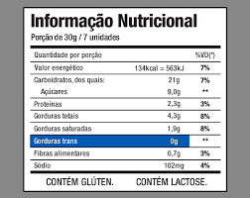
Rótulos
Disponíveis em casa!

Slide 5
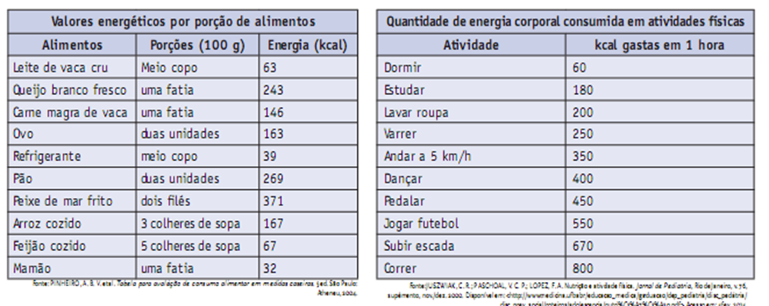
Balanço energético
B.E = (Energia do Alimento) - (Energia Gasta Pelo Corpo)

Slide 6
O homem e a energia

Slide 7
A energia solar é a principal responsável pela manutenção da vida em nosso planeta. Por exemplo, dela advém água no estado líquido, a realização da fotossíntese (reação química que usa o sol para capturar gás carbônico e liberar oxigênio) pelas plantas.
O domínio do fogo pelo homem tornou a vida menos difícil, possibilitando uma visão noturna tanto para caça como para não ser caçado pelos predadores. Além disso, cozimento dos alimentos, fornecimento do calor para o meio ambiente, entre outros.
O cultivo da agricultura foi outra grande revolução ocorrida na vida do homem.
O gado, arado, estoque de alimentos, instrumentos de ferro, a vida em comunidade, as diferentes profissões. Tudo se relaciona de alguma forma com a ENERGIA.

Slide 8
Energia nas indústrias
Atualmente, quase todas as coisas são produzidas pela industrial. Mas, nem sempre foi assim. Muitos utensílios usados pelo homem eram construídos de forma artesanal.
Somente em meados do século XVIII teve início no Reino Unido os processos de industrialização.
O surgimento da indústria foi caracterizado pelo emprego de muitas máquinas e mão-de-obra do homem.
Quantos mais máquinas, mais energia para funcioná-las. As primeiras máquinas funcionavam a partir do vapor de água, aquecido pela queima do carvão.
Portanto, o início da Revolução Industrial teve como base o uso do Calor ou da Energia Térmica.

Slide 9
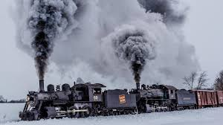
As primeiras máquinas a vapor foram usadas para retirar a água que se acumulava dentro das minas de carvão.
As locomotivas a vapor, podiam alcançar 45 km/h e podiam transportar cargas muito pesadas.
As máquinas a vapor aumentaram a velocidade do mundo.
A máquina a vapor

Slide 10
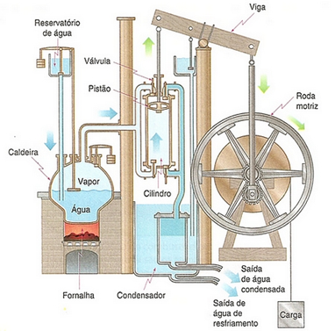
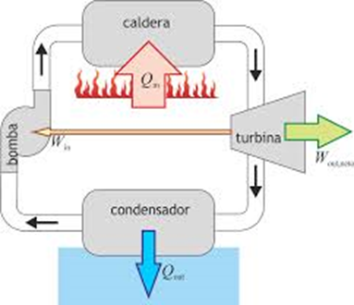
Outras máquinas a vapor

Slide 11
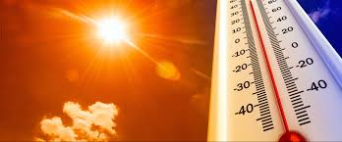
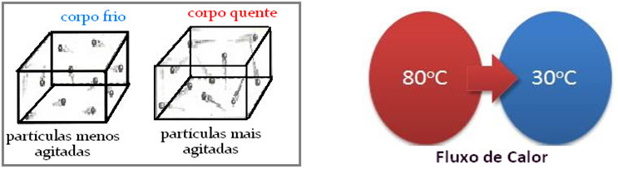
Calor e temperatura
Calor – É uma energia em movimento de um corpo para outro desde que entre eles exista diferença de temperatura. O calor flui do corpo de maior temperatura para o de menor temperatura.
Temperatura – uma grandeza escalar (um número) que mede o grau de agitação térmica das moléculas que compõem um corpo. Este movimento diz respeito a energia cinética destas partículas.

Slide 12
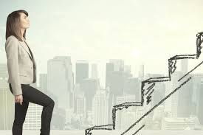
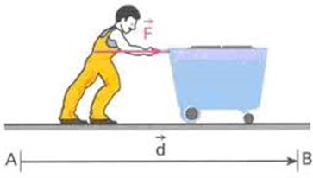
Calor e trabalho
A palavra trabalho em Física tem significado mais específico, fazendo referência às situações em que a energia é transferida para obter movimento.
Exemplos

Slide 13
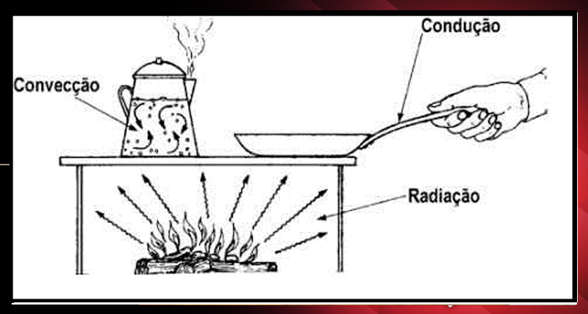
Formas de transmissão de calor

Slide 14
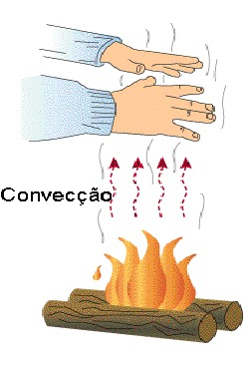
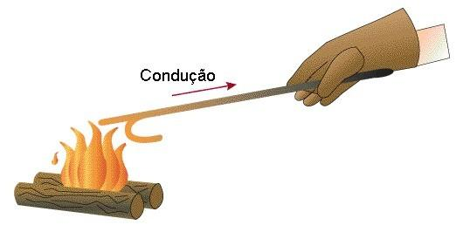
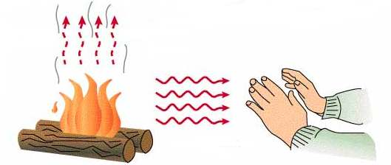
Formas de transmissão de calor
Irradiação: O calor é transmitido sem a necessidade de um meio material.
Convecção: Ocorre nos meios fluidos e tem a necessidade de um meio material para se propagar.
Condução: Ocorre nos meios sólidos e neste o calor se propaga de molécula em molécula, necessitando assim de um meio material para se propagar.

Slide 15
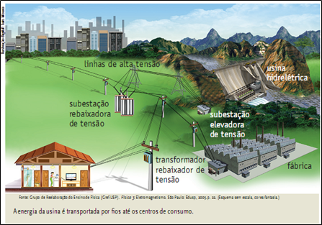
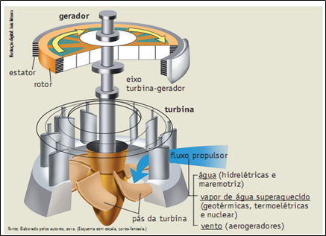
Produção de energia
Usina Hidrelétrica
Geradores

Slide 16
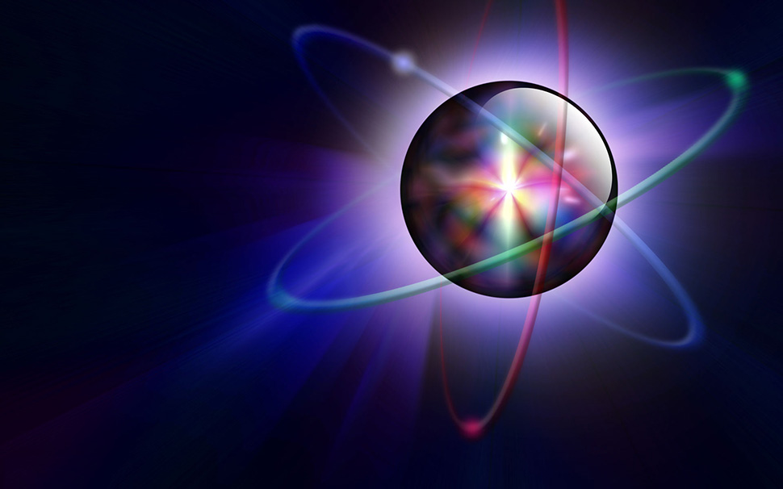
Lei da conservação da energia
A energia total e um sistema físico isolado é uma quantidade constante.
“Na natureza, nada se cria, nada se perde, tudo se transforma.

